Slide 1
АЛГОРИТМЫ
Абстракции отрицательной стоимости для распространённых цикловых конструкций и идиомы их применения
К. Владимиров, Intel, $2019$ mail-to: konstantin.vladimirov@gmail.com

Slide 2
Введение в алгоритмы
Абстракция циклов
Трансформации
Варианты бинарного поиска

Slide 3
Одна простая задача
Необходимо применить функцию func к каждому элементу контейнера cont
Ваши варианты?

Slide 4
Одна простая задача
Необходимо применить функцию func к каждому элементу контейнера cont
Явный цикл
for (auto it = cont.begin(); it != cont.end(); ++it) func (*it);
Явный цикл с синтаксисом диапазона
for (auto elt : cont) func (elt);
Алгоритм стандартной библиотеки
for_each (cont.begin(), cont.end(), func);
Все эти способы возможны. Какой бы вы выбрали?

Slide 5
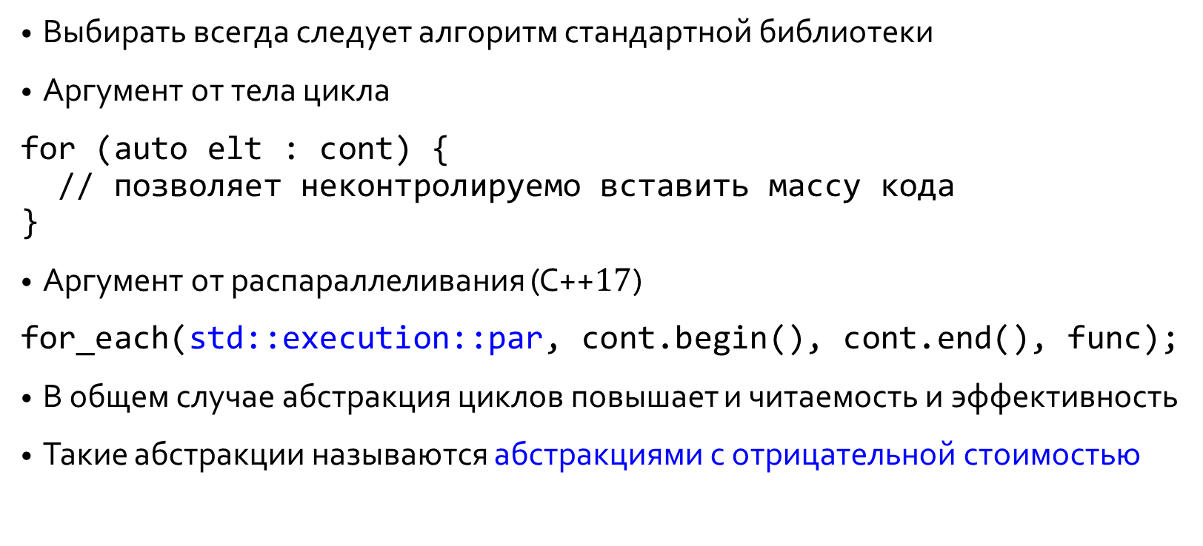
Обсуждение
Выбирать всегда следует алгоритм стандартной библиотеки
Аргумент от тела цикла
for (auto elt : cont) { // позволяет неконтролируемо вставить массу кода }
Аргумент от распараллеливания (C++$17$)
for_each(std::execution::par, cont.begin(), cont.end(), func);
В общем случае абстракция циклов повышает и читаемость и эффективность
Такие абстракции называются абстракциями с отрицательной стоимостью

Slide 6
Алгоритмы
Алгоритм стандартной библиотеки это функция, выполняющая действие над интервалами, заданными с помощью итераторов
template<class InputIterator, class OutputIterator> OutputIterator copy (InputIterator first, InputIterator last, OutputIterator result)
Имя алгоритма может иметь суффиксы
if (например copy_if) – выполнить действие при выполнении предиката
n (например copy_n) – выполнить действие ограниченное количество раз
copy (например reverse_copy) – разместить результат в новом контейнере
Также возможны префиксы
stable (например stable_partition) – алгоритм работает стабильно
прочие (set, is) понятны из контекста

Slide 7
Несколько примеров copy
int myints[] = {2, 3, 5, 7, 11, 13, 17};
vector<int> myvector(7);
copy_n (myints, 7, myvector.begin());
copy (myvector.begin(), myvector.end(), ostream_iterator<int>(cout, "\n"));
fill (myvector.begin(), myvector.end(), 0);
copy_if (myints, myints+7, myvector.begin(), [](int i){ return (i % 3) == 1; });
copy (myvector.begin(), myvector.end(), ostream_iterator<int>(cout, "\n"));

Slide 8
Обсуждение
Алгоритма copy_if вообще не должно существовать в языке
copy_if (myints, myints + 7, myvector.begin(), [](int i){ return (i % 3) == 1; });
Вместо этого мы хотим писать
ranges::copy (ranges::filter (myints, [](int i){ return (i % 3) == 1; }), myvector);
Где filter создаёт легковесный view, который лениво вычисляется по мере того, как он нужен алгоритму
К сожалению пока что это будущее

Slide 9
Обсуждение
Алгоритма copy_if вообще не должно существовать в языке
copy_if (myints, myints + 7, myvector.begin(), [](int i){ return (i % 3) == 1; });
Ок, будем чуть более педантичны
ranges::copy (ranges::filter (ranges::sliced(myints, 0, 7), [](int i){ return (i % 3) == 1; }), myvector);
Где filter создаёт легковесный view, который лениво вычисляется по мере того, как он нужен алгоритму
К сожалению пока что это будущее

Slide 10
Обсуждение
Поскольку адаптеры легковеcны, их можно комбинировать
Например вместо вот этого:
ranges::copy (ranges::filter (ranges::sliced(myints, 0, 7), [](int i){ return (i % 3) == 1; }), myvector);
Писать вот так:
ranges::copy (myints | ranges::sliced (0, 7) | ranges::filtered ( [](int i){ return (i % 3) == 1; }), myvector);
К сожалению пока что это тем более будущее

Slide 11
Ещё один пример ranges: find_if
Особым случае find_if является адаптация последовательности
struct A { int id; double data; };
std::vector<A> v;
В текущем стандарте единственный способ найти по части структуры это использовать find_if
auto it = std::find_if(v.begin(), v.end(), [](const A& a) { return a.id == 4; });

Slide 12
Ещё один пример ranges: find_if
Особым случае find_if является адаптация последовательности
struct A { int id; double data; };
std::vector<A> v;
Разумеется это сразу хочется переписать как-то так:
auto it = ranges::find(v, ranges::transform(v, mem_fn(&A::id)), 4);
Здесь абстракция диапазона дополняется адаптером диапазона

Slide 13
Ещё лучше: range-style индексация
Грядущие ranges снимают ещё одну проблему: получения индекса в range-based цикле
std::vector<int> input;
for (const auto& element : input | indexed(0)) std::cout << element.index() << ": " << element.value() << "\n";
Итерация шагом 2
for (const auto& element : input | indexed(0) | strided(2)) std::cout << element.index() << ": " << element.value() << "\n";
Разумеется, мы все этого очень ждём

Slide 14
Общий обзор
Не модифицирующие
all_of, any_of, none_of
for_each (n)
find (if), count (if)
search, find_end, find_first_of
mismatch
adjacent_find
min (element), max (element)
clamp
equal, lexicographical_compare
Модифицирующие
copy (if | n | backward)
move (backward)
swap, swap_ranges
iter_swap
transform
replace (copy)(if)
fill (n)
generate (n)
remove (copy)(if)
unique (copy)
reverse
rotate (copy)
shuffle
sample
Сортировка и поиск
partition, stable_partition, partition_point
sort, partial_sort, stable_sort
nth_element
lower_bound, upper_bound, equal_range
binary_search
Численные
accumulate, reduce, transform_reduce
iota
adjacent_difference
partial_sum, inclusive_scan, exclusive_scan
transform_(inclusive | exclusive)_scan
inner_product
is_permutation
next_permutation, prev_permutation
Слияния и кучи
merge, inplace_merge
is_heap (until)
make_heap, push_heap, etc....
set_union, set_intersection, etc....

Slide 15
Задача: увидеть паттерн в коде
Существующий код что-то делает в явном цикле. Нужно увидеть паттерн и заменить на вызов алгоритма
assert (cont.size() >= N);
auto it = cont.begin();
for (size_t idx = 0, idx != N; ++idx, ++it) cout << *it << endl;

Slide 16
Решение: тут явное copy_n
Код выводит первые N (по порядку) элементов из контейнера cont в поток cout, разделенными через перенос строки
using tp_ = decltype(cont)::value_type;
assert (cont.size() >= N);
copy_n (cont.begin(), N, ostream_iterator<tp_>(cout, "\n"));

Slide 17
Выбор правильного алгоритма*
Задача: получить первые N по величине элементов контейнера cont всё равно в каком порядке. После этого вывести их на экран.
* следующие несколько слайдов следуют изложению в известной книге Майерса Effective STL (см. список литературы)

Slide 18
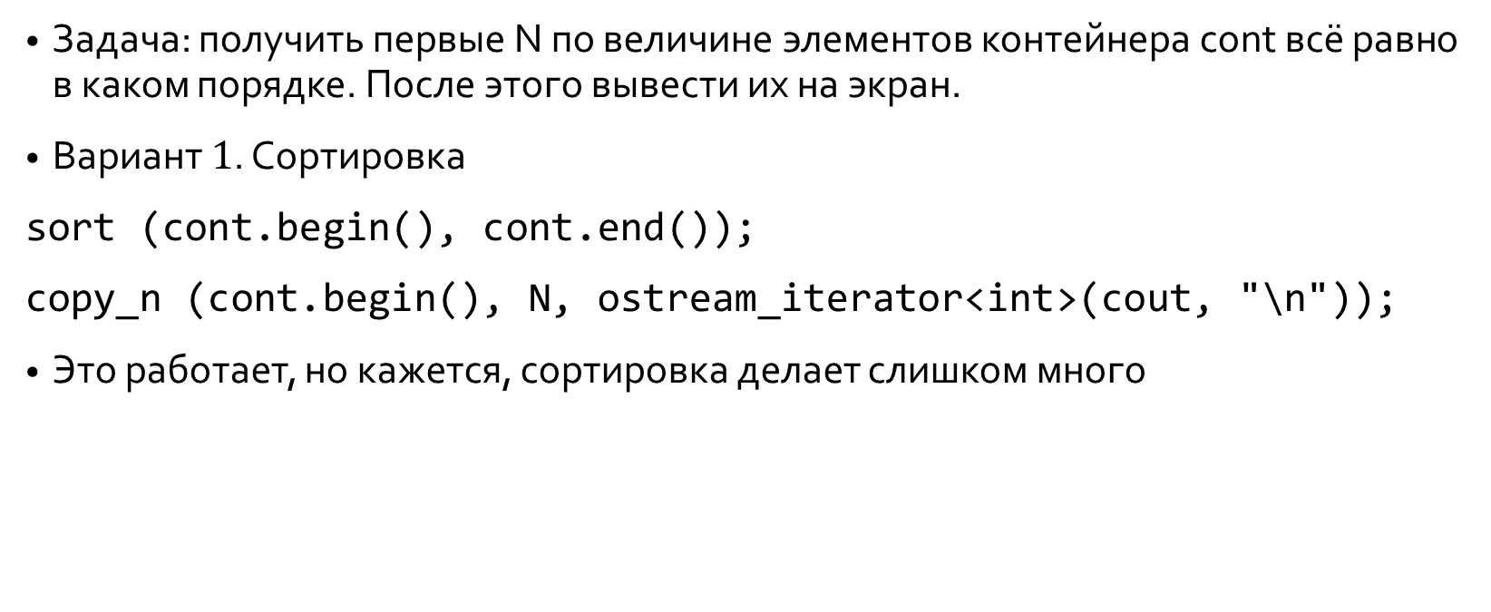
Выбор правильного алгоритма
Задача: получить первые N по величине элементов контейнера cont всё равно в каком порядке. После этого вывести их на экран.
Вариант $1$. Сортировка
sort (cont.begin(), cont.end());
copy_n (cont.begin(), N, ostream_iterator<int>(cout, "\n"));
Это работает, но кажется, сортировка делает слишком много

Slide 19
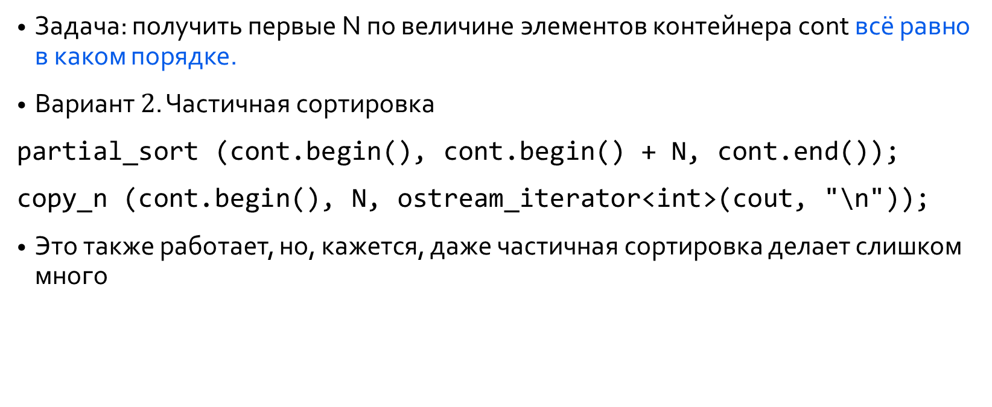
Выбор правильного алгоритма
Задача: получить первые N по величине элементов контейнера cont всё равно в каком порядке.
Вариант $2$. Частичная сортировка
partial_sort (cont.begin(), cont.begin() + N, cont.end());
copy_n (cont.begin(), N, ostream_iterator<int>(cout, "\n"));
Это также работает, но, кажется, даже частичная сортировка делает слишком много

Slide 20
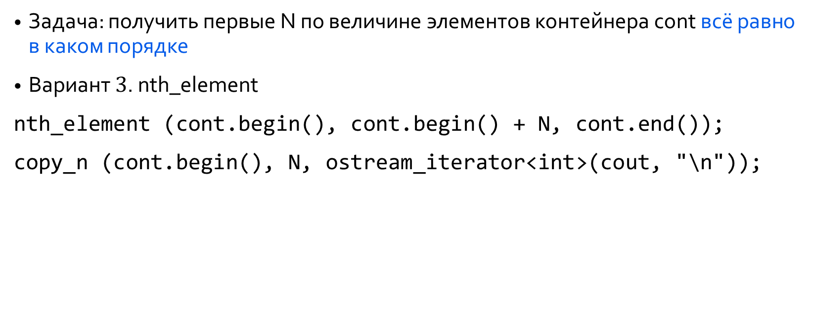
Выбор правильного алгоритма
Задача: получить первые N по величине элементов контейнера cont всё равно в каком порядке
Вариант $3$. nth_element
nth_element (cont.begin(), cont.begin() + N, cont.end());
copy_n (cont.begin(), N, ostream_iterator<int>(cout, "\n"));

Slide 21
Обсуждение
Разные алгоритмы легко пробовать. Легко подбирать правильный.

Slide 22
Обсуждение
Разные алгоритмы легко пробовать. Легко подбирать правильный.
Увы, очень часто нужно просто знать идиому.

Slide 23
Remove
Как бы вы написали функцию remove?
Идея функции: удалить из диапазона все значения val
template <class Iter, class T> Iter remove (Iter first, Iter last, const T& val) {
// что здесь?
}

Slide 24
Remove
Как бы вы написали функцию remove?
Идея функции: удалить из диапазона все значения val
template <class Iter, class T> Iter remove (Iter first, Iter last, const T& val) {
// что здесь?
}
Правильный ответ: никак. По итератору нечто можно удалить из контейнера только используя Cont.erase(it).

Slide 25
Обсуждение
Возможны insert-итераторы. Возможны ли также erase-итераторы, которые сделали бы, в свою очередь, возможным remove такого вида?

Slide 26
Идиома erase-remove
Как же по настоящему работает remove?
vector v = {1, 42, 2, 42, 3, 42, 4};
auto result = remove (v.begin(), v.end(), 42);
v.erase (result, v.end());
Или, группируя это в одну фразу:
v.erase (remove (v.begin(), v.end(), 42), v.end());
Эта техника называется "идиома erase-remove"
result
end()
1
42
2
42
3
42
4
1
2
3
4
?
?
?

Slide 27
Обсуждение: не только remove
Среди алгоритмов не только remove "удаляет" элементы
Например unique
vector v = {1, 1, 2, 2, 3, 3, 4};
sort (v.begin(), v.end());
v.erase (unique (v.begin(), v.end()), v.end());
Это тоже идиома erase-remove только без remove
К счастью пока что в стандарте C++ только три таких алгоритма: remove, remove_if и unique. Но в пользовательском коде может попасться всякое.

Slide 28
Введение в алгоритмы
Абстракция циклов
Трансформации
Варианты бинарного поиска

Slide 29
Групповое перемещение элементов
Три параметра:
начало группы f, *f == 3
конец группы l, *l == 6
позиция p куда группа должна быть перемещена, *p == 8
Как бы вы написали такое перемещение?
1
1
2
2
3
6
4
7
5
3
6
4
7
5
8
8
9
9

Slide 30
Групповое перемещение элементов
Три параметра:
начало группы f, *f == 3
конец группы l, *l == 6
позиция p куда группа должна быть перемещена, *p == 8
Как бы вы написали такое перемещение?
Самое лучшее – использовать стандартный алгоритм
rotate(f, l, p);
1
1
2
2
3
6
4
7
5
3
6
4
7
5
8
8
9
9

Slide 31
Подробнее о rotate
rotate работает следующим образом:
void rotate(FwIt first, FwIt n_first, FwIt last );
Диапазон от first до last проворачивается так, чтобы первым элементом стал n_first
Теперь ясно как работает rotate(f, l, p)
1
2
3
4
5
6
7
8
9
1
2
6
7
3
4
5
8
9
f
l
p
n_first
last

Slide 32
Внезапная проблема
rotate работает следующим образом:
void rotate(FwIt first, FwIt n_first, FwIt last );
Но что, если позиция куда нужно переместить лежит выше f?
Тогда rotate(f, l, p') не будет работать, так как [f, p') не образует диапазон
1
2
3
4
5
6
7
8
9
1
3
4
5
2
6
7
8
9
p'
f
l

Slide 33
Решение
rotate работает следующим образом:
void rotate(FwIt first, FwIt n_first, FwIt last );
Но что, если позиция куда нужно переместить лежит выше f?
Тогда rotate(f, l, p') не будет работать, так как [f, p') не образует диапазон
Зато будет работать rotate(p', f, l)
1
2
3
4
5
6
7
8
9
1
3
4
5
2
6
7
8
9
p'
f
l
n_first
last

Slide 34
Групповое перемещение элементов
Три параметра:
начало группы f, где угодно
конец группы l , где угодно
позиция p куда группа должна быть перемещена, где угодно
Самое лучшее – использовать стандартный алгоритм
if (p < f) rotate(p, f, l); if (l < p) rotate(f, l, p);
1
1
2
2
3
6
4
7
5
3
6
4
7
5
8
8
9
9

Slide 35
Аналог splice у списков это...
В итоге мы имеем новый алгоритм*
template <typename RandomIter> auto slide (RandomIter f, RandomIter l, RandomIter p) { if (p < f) return { p, rotate(p, f, l) }; if (l < p) return { rotate(f, l, p), p }; return { f, l }; }
Он работает для random access итераторов как сплайс для списков
* Sean Parent, C++ seasoing talk, см. список литературы. Следующий пример взят оттуда же

Slide 36
Обсуждение
Лучшее, что вы можете сделать для своего кода это убрать вспомогательные циклы
Вспомогательный цикл внутри функции это любой цикл, который делает нечто, не полностью совпадающее с основным предназначением функции

Slide 37
Пример вспомогательных циклов
Следующий фрагмент кода это часть реального кода Chrome OS
void PanelBar::RepositionExpandedPanels(Panel* fixed_panel, int fixed_index) { // check if panel has moved to the other side or another panel const int center_x = fixed_panel->cur_panel_center(); for (size_t i = 0; i < expanded_panels_.size(); ++i) { Panel *panel = expanded_panels_[i].get(); if (center_x <= panel->cur_panel_center() || i == expanded_panels_.size() - 1) { if (panel != fixed_panel) { ref_ptr<Panel> ref = expanded_panels_[fixed_index]; expanded_panels_.erase(expanded_panels_.begin() + fixed_index); if (i < expanded_panels_.size()) { expanded_panels_.insert(expanded_panels_.begin() + i, ref); } else { expanded_panels_.push_back(ref) } } break; } } // .... далее ещё много кода в этой функции ....

Slide 38
Пример вспомогательных циклов
Он содержит бессмысленный комментарий, странные проверки и он похоже квадратичный.
void PanelBar::RepositionExpandedPanels(Panel* fixed_panel, int fixed_index) { // check if panel has moved to the other side or another panel const int center_x = fixed_panel->cur_panel_center(); for (size_t i = 0; i < expanded_panels_.size(); ++i) { Panel *panel = expanded_panels_[i].get(); if (center_x <= panel->cur_panel_center() || i == expanded_panels_.size() - 1) { if (panel != fixed_panel) { ref_ptr<Panel> ref = expanded_panels_[fixed_index]; expanded_panels_.erase(expanded_panels_.begin() + fixed_index); if (i < expanded_panels_.size()) { expanded_panels_.insert(expanded_panels_.begin() + i, ref); } else { expanded_panels_.push_back(ref) } } break; } } // .... далее ещё много кода в этой функции ....

Slide 39
Пример вспомогательных циклов
Первый шаг упрощения: push_back не лучше чем insert в конец контейнера
void PanelBar::RepositionExpandedPanels(Panel* fixed_panel, int fixed_index) { // check if panel has moved to the other side or another panel const int center_x = fixed_panel->cur_panel_center(); for (size_t i = 0; i < expanded_panels_.size(); ++i) { Panel *panel = expanded_panels_[i].get(); if (center_x <= panel->cur_panel_center() || i == expanded_panels_.size() - 1) { if (panel != fixed_panel) { ref_ptr<Panel> ref = expanded_panels_[fixed_index]; expanded_panels_.erase(expanded_panels_.begin() + fixed_index); expanded_panels_.insert(expanded_panels_.begin() + i, ref); } break; } } .... далее ещё много кода в этой функции ....

Slide 40
Пример вспомогательных циклов
Второй шаг упрощения: условие которое выполняется единожды можно вынести вниз из цикла
void PanelBar::RepositionExpandedPanels(Panel* fixed_panel, int fixed_index) { const int center_x = fixed_panel->cur_panel_center(); for (size_t i = 0; i < expanded_panels_.size(); ++i) { Panel *panel = expanded_panels_[i].get(); if (center_x <= panel->cur_panel_center() || i == expanded_panels_.size() - 1) break; }
// Fix this code: panel is panel found above if (panel != fixed_panel) { ref_ptr<Panel> ref = expanded_panels_[fixed_index]; expanded_panels_.erase(expanded_panels_.begin() + fixed_index); expanded_panels_.insert(expanded_panels_.begin() + i, ref); }
.... далее ещё много кода в этой функции ....

Slide 41
Пример вспомогательных циклов
Третий шаг: убираем бессмысленную проверку
void PanelBar::RepositionExpandedPanels(Panel* fixed_panel, int fixed_index) { const int center_x = fixed_panel->cur_panel_center(); for (size_t i = 0; i < expanded_panels_.size(); ++i) { Panel *panel = expanded_panels_[i].get(); if (center_x <= panel->cur_panel_center()) break; }
// Fix this code: panel is panel found above if (panel != fixed_panel) { ref_ptr<Panel> ref = expanded_panels_[fixed_index]; expanded_panels_.erase(expanded_panels_.begin() + fixed_index); expanded_panels_.insert(expanded_panels_.begin() + i, ref); }
.... далее ещё много кода в этой функции ....
Теперь подсвеченное это стандартный алгоритм. Кто узнает какой?

Slide 42
Пример вспомогательных циклов
Разумеется это find_if (что делает четвёртый шаг)
void PanelBar::RepositionExpandedPanels(Panel* fixed_panel, int fixed_index) { const int center_x = fixed_panel->cur_panel_center(); auto p = find_if(begin(expanded_panels_), end(expanded_panels_), [&](const ref_ptr<Panel> &e) { return center_x <= e->cur_panel_center(); });
// Fix this code: panel is panel found above if (panel != fixed_panel) { ref_ptr<Panel> ref = expanded_panels_[fixed_index]; expanded_panels_.erase(expanded_panels_.begin() + fixed_index); expanded_panels_.insert(expanded_panels_.begin() + i, ref); }
.... далее ещё много кода в этой функции ....
Код уже выглядит гораздо лучше, но мешанина с erase и insert внизу всё ещё цепляет глаз. Кто-нибудь предложит исправление?

Slide 43
Пример вспомогательных циклов
Шаг пятый: rotate (не зря же он рассматривался выше)
void PanelBar::RepositionExpandedPanels(Panel* fixed_panel, int fixed_index) { const int center_x = fixed_panel->cur_panel_center(); auto p = find_if(begin(expanded_panels_), end(expanded_panels_), [&](const ref_ptr<Panel> &e) { return center_x <= e->cur_panel_center(); });
// Fix this code: panel is panel found above if (panel != fixed_panel) { auto f = begin(expanded_panels_) + fixed_index; rotate(p, f, f + 1); }
.... далее ещё много кода в этой функции ....
Ещё идеи? Может наконец сделаем код рабочим, заменив panel на *p?

Slide 44
Пример вспомогательных циклов
Шаг шестой: проверка вообще не нужна, rotate изумительно хорошо отрабатывает на пустом диапазоне
void PanelBar::RepositionExpandedPanels(Panel* fixed_panel, int fixed_index) { const int center_x = fixed_panel->cur_panel_center(); auto p = find_if(begin(expanded_panels_), end(expanded_panels_), [&](const ref_ptr<Panel> &e) { return center_x <= e->cur_panel_center(); });
auto f = begin(expanded_panels_) + fixed_index; rotate(p, f, f + 1);
.... далее ещё много кода в этой функции ....
Это невероятно лучше, чем то, что было. И это эффективнее. Но это может стать ещё эффективнее, если мы уверены, что исходные панели отсортированы по индексу.
Мы вернёмся к этому примеру

Slide 45
Промежуточный итог
Удаление из кода вспомогательных циклов это интеллектуально полезная процедура, позволяющая взглянуть на код с точки зрения поиска в нём переиспользуемых абстракций
Кроме того полученный код может оказаться намного эффективнее.

Slide 46
Введение в алгоритмы
Абстракция циклов
Трансформации
Варианты бинарного поиска

Slide 47
Ложные паттерны для for_each
Задана последовательность символов
vector<int> v = {2, 3, 5, 7, 11, 13};
Необходимо сделать из неё {-2, -3, -5, -7, -11, -13}
Неопытный программист вполне может написать
for_each(v.begin(), v.end(), [] (auto i) { return -i; } );
Почему это неверно?

Slide 48
for_each vs transform
Паттерн для for_each:
for (auto it = v.begin(); it != v.end(); ++it) func(*it);
Паттерн для transform:
for (auto it = v.begin(); it != v.end(); ++it) *outit++ = func(*it);
При этом в отличии от for_each, transform не гарантирует порядка выполнения!
Правильное решение
transform (v.begin(), v.end(), v.begin(), [] (auto i) { return -i; } );

Slide 49
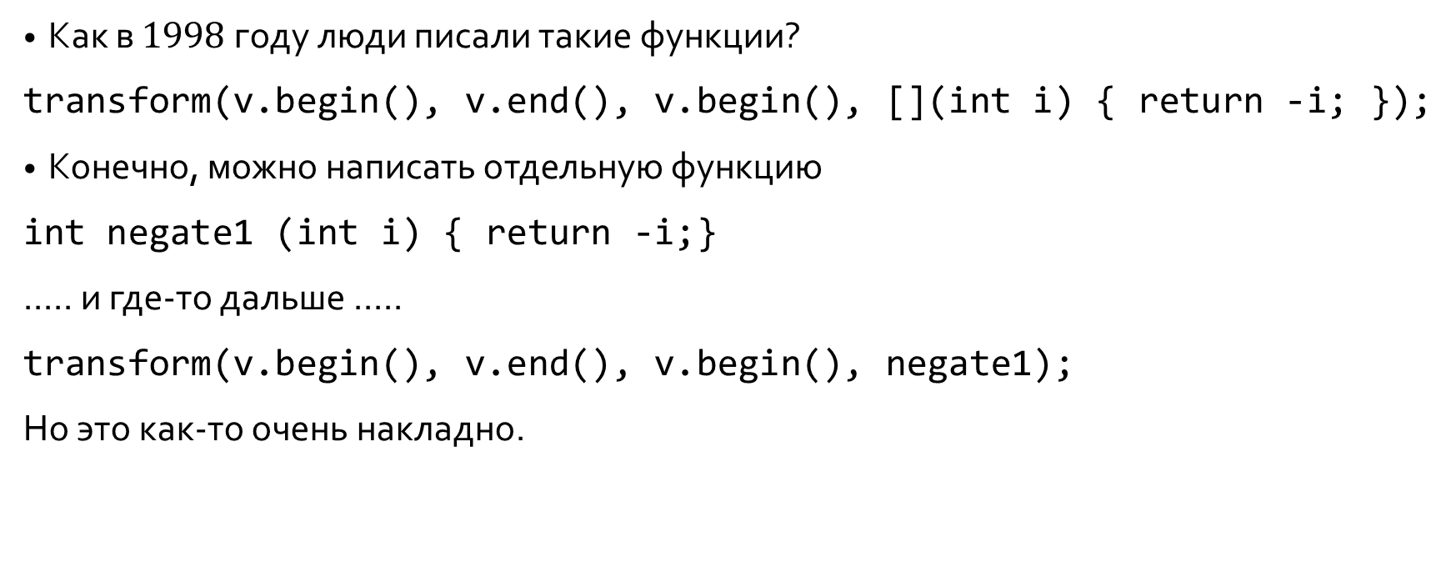
Интермедия: старое доброе зло
Как в $1998$году люди писали такие функции?
transform(v.begin(), v.end(), v.begin(), [](int i) { return -i; });
Конечно, можно написать отдельную функцию
int negate1 (int i) { return -i;}
..... и где-то дальше .....
transform(v.begin(), v.end(), v.begin(), negate1);
Но это как-то очень накладно.

Slide 50
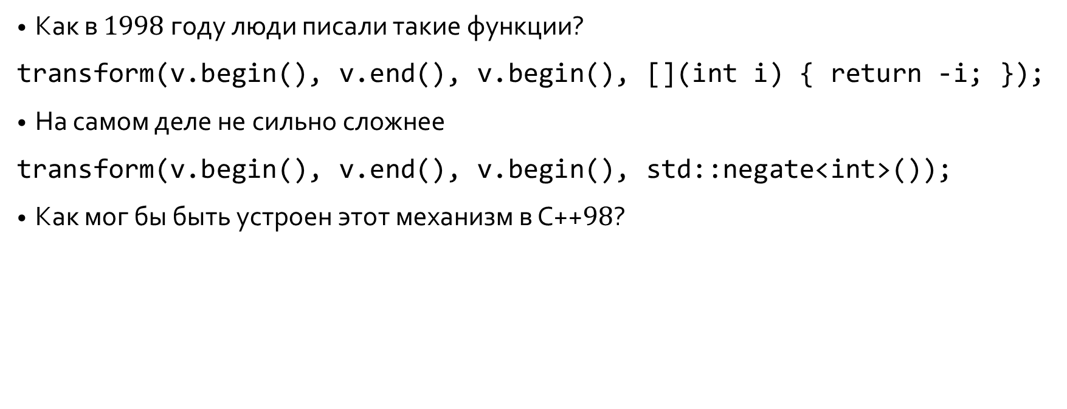
Интермедия: старое доброе зло
Как в $1998$году люди писали такие функции?
transform(v.begin(), v.end(), v.begin(), [](int i) { return -i; });
На самом деле не сильно сложнее
transform(v.begin(), v.end(), v.begin(), std::negate<int>());
Как мог бы быть устроен этот механизм в C++$98$?

Slide 51
Интермедия: старое доброе зло
Сначала unary_function
template <class Arg, class Result> struct unary_function { typedef Arg argument_type; typedef Result result_type; };
Теперь можно унаследовать negate
template <class T> struct negate : unary_function<T,T> { T operator()(const T& x) const { return -x; } };

Slide 52
Интермедия: старое доброе зло
Сначала unary_function
template <class Arg, class Result> struct unary_function { typedef Arg argument_type; typedef Result result_type; };
А можно и unary_negate
template <class Predicate> struct unary_negate : public unary_function<typename Predicate::argument_type, bool> { explicit unary_negate(const Predicate& pred); bool operator()(const typename Predicate::argument_type& x) const { return !pred(x); } };

Slide 53
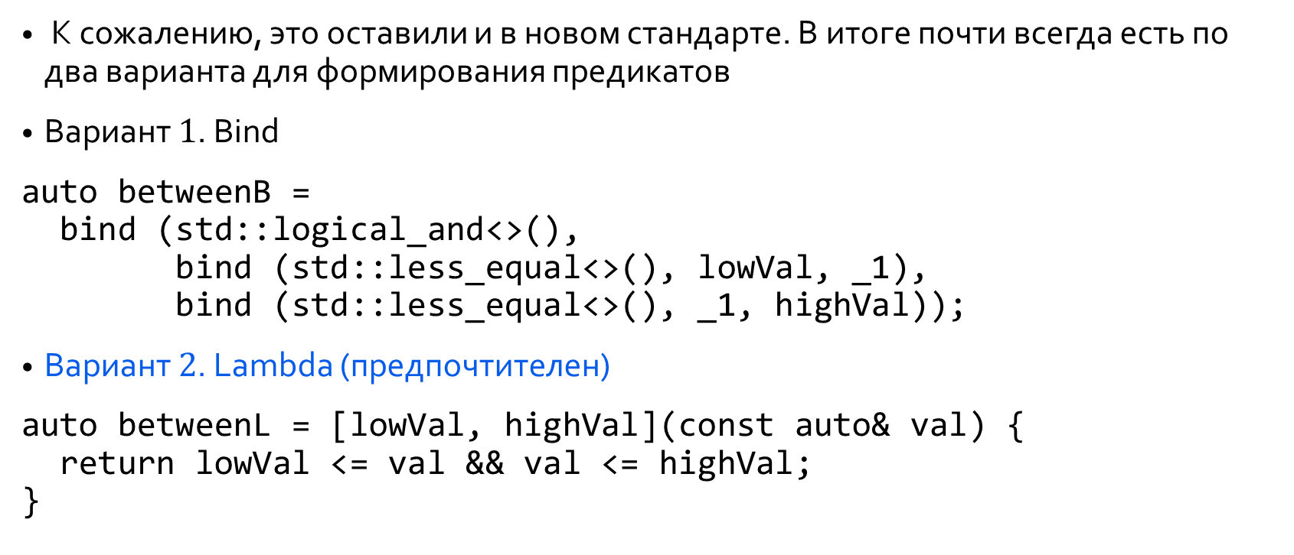
Обсуждение
К сожалению, это оставили и в новом стандарте. В итоге почти всегда есть по два варианта для формирования предикатов
Вариант $1$. Bind
auto betweenB = bind (std::logical_and<>(), bind (std::less_equal<>(), lowVal, _1), bind (std::less_equal<>(), _1, highVal));
Вариант $2$. Lambda (предпочтителен)
auto betweenL = [lowVal, highVal](const auto& val) { return lowVal <= val && val <= highVal; }

Slide 54
Проблема: toupper
string s="hello";
transform(s.begin(), s.end(), s.begin(), std::toupper);
Это не работает, так как у toupper две перегрузки: для символов и для строк
charT toupper(charT) const;
const charT* toupper(charT* low, const charT* high) const;
Очевидно, что в записи transform имелись в виду символы. Но как это понять компилятору?

Slide 55
Решение: опять два варианта
string s="hello";
Сомнительное решение: typecast
transform(s.begin(), s.end(), s.begin(), static_cast<int(*)(int)>(std::toupper));
Лучшее решение через прокси-лямбду, которая разрешает перегрузку.
transform(s.begin(), s.end(), s.begin(), [](auto x){ return std::toupper(x); });

Slide 56
Transform: задача с подвохом
vector<boost::filesystem::directory_entry> buffer;
// ..... тут буфер заполняется директориями .....
vector<string> result(buffer.size());
Задача: написать заполнение result именами директорий вида de.path().string() при этом добавить к каждой перенос строки. После этого очистить buffer.

Slide 57
Transform: возможное решение
transform (buffer.begin(), buffer.end(), result.begin(),
[](boost::filesystem::directory_entry de) { string temp = de.path().string(); temp += "\n"; return temp; });
buffer.clear();
Покритикуйте это решение

Slide 58
Transform: move семантика
Очевидная проблема: лишние копирования directory_entry.
Решение: move семантика
transform (make_move_iterator(buffer.begin()), make_move_iterator(buffer.end()), result.begin(),
[](boost::filesystem::directory_entry &&de) { string temp = de.path().string(); temp += "\n"; return temp; });
buffer.clear();

Slide 59
Бинарный transform
У трансформа также есть другой паттерн:
for (auto it = v.begin(); it != v.end(); ++it) *outit++ = func(*it, *it2++);
В этом случае он берёт также итератор it2 на вторую последовательность.
vector<string> first_part, second_part;
// .... тут они синхронно заполняются ....
Задача: написать заполнение result именами из суммы двух частей:
result[i] = first_part[i] + second_part[i]
После этого очистить обе части.

Slide 60
Бинарный transform
Не забываем про move-семантику
transform (make_move_iterator(first_part.begin()), make_move_iterator(first_part.end()), make_move_iterator(second_part.begin()), result.begin(), [] (string &&a, string &&b) { return a + b; });
Синтаксис не слишком удачен, конечно

Slide 61
Обсуждение
По сути transform в C++ это map в функциональном программировании

Slide 62
Введение в алгоритмы
Абстракция циклов
Трансформации
Варианты бинарного поиска

Slide 63
Бинарный поиск
Неявное ограничение всего семейства таких алгоритмов: они работают только на сортированных интервалах
vector<int> v = {81, 9, 54, 36, 27, 63, 18, 72, 45};
sort (v.begin(), v.end());
if (binary_search (v.begin(), v.end(), 37)) {
// впрочем, сюда мы не попадём ....
}

Slide 64
Имена поисковых алгоритмов
binary_search – есть элемент или его нет
lower_bound – где мог бы быть элемент, если бы он был (слева)
upper_bound – где мог бы быть элемент, если бы он был (справа)
equal_range – есть ли элемент и если да, то где

Slide 65
Примеры поисковых алгоритмов
vector<int> v = {1, 2, 3, 4, 5, 6, 42, 42, 42, 91, 92, 93, 94};
auto itl = lower_bound(v.begin(), v.end(), 42); auto itu = upper_bound(v.begin(), v.end(), 42); auto itp = equal_range(v.begin(), v.end(), 42);
cout << *itl << " " << *itu << endl; cout << *itp.first << " " << *itp.second << endl;
1
2
3
4
5
6
42
42
42
91
92
93
94
begin()
lower bound
upper bound
end()

Slide 66
Вернёмся к старой задаче
Вам предлагают использовать изначальную сортированность панелей в следующем коде...
void PanelBar::RepositionExpandedPanels(Panel* fixed_panel, int fixed_index) { // check if panel has moved to the other side or another panel const int center_x = fixed_panel->cur_panel_center(); for (size_t i = 0; i < expanded_panels_.size(); ++i) { Panel *panel = expanded_panels_[i].get(); if (center_x <= panel->cur_panel_center() || i == expanded_panels_.size() - 1) { if (panel != fixed_panel) { ref_ptr<Panel> ref = expanded_panels_[fixed_index]; expanded_panels_.erase(expanded_panels_.begin() + fixed_index); if (i < expanded_panels_.size()) { expanded_panels_.insert(expanded_panels_.begin() + i, ref); } else { expanded_panels_.push_back(ref) } } break; } } // .... далее ещё много кода в этой функции ....

Slide 67
Вернёмся к старой задаче
Ну ладно, допустим вот в этом коде (оптимистичней, правда?)
void PanelBar::RepositionExpandedPanels(Panel* fixed_panel, int fixed_index) { // здесь мы уверены, что fixed_index это индекс для fixed_panel const int center_x = fixed_panel->cur_panel_center(); auto p = find_if(begin(expanded_panels_), end(expanded_panels_), [&](const ref_ptr<Panel> &e) { return center_x <= e->cur_panel_center(); });
auto f = begin(expanded_panels_) + fixed_index; rotate(p, f, f + 1);
.... далее ещё много кода в этой функции ....
Кажется, если панели изначально сортированы, то find_if делает чересчур много...

Slide 68
Вернёмся к старой задаче
Ну ладно, допустим вот в этом коде (оптимистичней, правда?)
void PanelBar::RepositionExpandedPanels(Panel* fixed_panel, int fixed_index) { // здесь мы уверены, что fixed_index это индекс для fixed_panel const int center_x = fixed_panel->cur_panel_center(); auto p = lower_bound(begin(expanded_panels_), end(expanded_panels_), center_x, [](const ref_ptr<Panel> &e, int x) { return e->cur_panel_center() < x; });
auto f = begin(expanded_panels_) + fixed_index; rotate(p, f, f + 1);
.... далее ещё много кода в этой функции ....
Это очень важное наблюдение: переход к алгоритмам позволяет делать такие изменения "в одну строчку"

Slide 69
Обсуждение
Алгоритм find затрачивает O(N)
Алгоритм equal_range затрачивает O(log(N)) но требует сортированного интервала
Проверка сортированности интервала выполняется через is_sorted, который работает за O(N)
Есть ли способы как-то гарантировать сортированность?

Slide 70
Указание способа сортировки
vector<int> v = {1, 2, 3, 4, 5, 6, 42, 42, 42, 91, 92, 93, 94};
v.sort(v.begin(), v.end(), greater<int>());
auto itl = lower_bound(v.begin(), v.end(), 42); // FAIL
Большинство алгоритмов, требующих сортированного интервала, позволяют также указать способ его сортировки

Slide 71
Указание способа сортировки
vector<int> v = {1, 2, 3, 4, 5, 6, 42, 42, 42, 91, 92, 93, 94};
v.sort(v.begin(), v.end(), greater<int>());
auto itl = lower_bound(v.begin(), v.end(), 42, greater<int>());
Большинство алгоритмов, требующих сортированного интервала, позволяют также указать способ его сортировки
Способ сортировки обязан быть идентичен и это опять никак нельзя проконтролировать во время компиляции

Slide 72
Обсуждение
Программисты на C++ привыкли к контролю времени компиляции. Можно ли устроить контроль времени компиляции на сортированность интервала?

Slide 73
Обсуждение
Программисты на C++ привыкли к контролю времени компиляции. Можно ли устроить контроль времени компиляции на сортированность интервала?
Тут надо подумать о том, что сортированность это инвариант и мы умеем поддерживать инварианты.

Slide 74
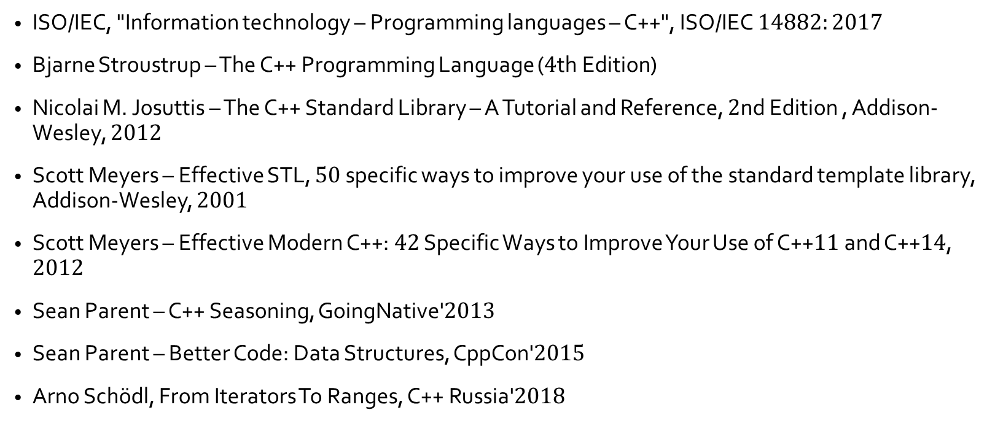
Литература
ISO/IEC, "Information technology – Programming languages – C++", ISO/IEC $14882:2017$
Bjarne Stroustrup – The C++ Programming Language ($4$th Edition)
Nicolai M. Josuttis – The C++ Standard Library – A Tutorial and Reference, $2$nd Edition , Addison-Wesley, $2012$
Scott Meyers – Effective STL, $50$ specific ways to improve your use of the standard template library, Addison-Wesley, $2001$
Scott Meyers – Effective Modern C++: $42$ Specific Ways to Improve Your Use of C++$11$ and C++$14$, $2012$
Sean Parent – C++ Seasoning, GoingNative'$2013$
Sean Parent – Better Code: Data Structures, CppCon'$2015$
Arno Schödl, From Iterators To Ranges, C++ Russia'$2018$

Slide 75
CASE STUDY
Циклические перестановки

Slide 76
Циклические перестановки
Мы можем кодировать перестановки любых объектов как циклические перестановки.
Простейший цикл это (1 2) означает 1 → 2, 2 → 1
(2 3 1) означает 2 → 3, 3 → 1, 1 → 2
Очевидно, что (2 3 1) == (1 2 3) == (3 1 2)

Slide 77
Циклические перестановки
Мы можем кодировать перестановки любых объектов как циклические перестановки.
Простейший цикл это (1 2) означает 1 → 2, 2 → 1
(2 3 1) означает 2 → 3, 3 → 1, 1 → 2
Очевидно, что (2 3 1) == (1 2 3) == (3 1 2)
Нормальной формой называется цикл с минимальным элементом впереди
Нормальная форма для (4 2 1 3)?
Есть ли разница между (4 2 1 3) и "(4 2), а потом (1 3)"?

Slide 78
Циклические перестановки
Мы можем кодировать перестановки любых объектов как циклические перестановки.
Простейший цикл это (1 2) означает 1 → 2, 2 → 1
(2 3 1) означает 2 → 3, 3 → 1, 1 → 2
Очевидно, что (2 3 1) == (1 2 3) == (3 1 2)
Нормальной формой называется цикл с минимальным элементом впереди
Нормальная форма для (4 2 1 3) это (1 3 4 2)
Да разница есть. (4 2 1 3) изменяет в том числе 2 → 1

Slide 79
От перестановок к циклической записи
Обычная перестановка: пишется в два столбика
1 2 3 4 5 6 7 8 9 -- исходный
9 2 3 1 7 6 8 5 4 -- результирующий
Ей соответствует циклическая форма
(1 9 4)(3)(5 7 8)(6)
Необходимо написать функцию:
[9 2 3 1 7 6 8 5 4] → (1 9 4)(2)(3)(5 7 8)(6)
Для начала: какая сигнатура должна быть у этой функции?

Slide 80
От перестановок к циклической записи
Предлагамая сигнатура
// creates array of loops from permutation given by table // say: a, g, [d, c, e, g, b, f, a] // gives: [(a, d, g), (b, c, e), (f)]
template <typename T> void create_loops(T start, T fin, const vector<T>& table, vector<PermLoop<T>>& out);
Ваша критика?

Slide 81
От перестановок к циклической записи
Предлагамая сигнатура
// creates array of loops from permutation given by table // say: a, g, [d, c, e, g, b, f, a] // gives: [(a, d, g), (b, c, e), (f)]
template <typename T> void create_loops(T start, T fin, const vector<T>& table, vector<PermLoop<T>>& out);
Ваша критика?

Slide 82
Области определения
Кодирование области определения как (T start, T fin) крайне неуместно
Вместо этого можно взять класс вроде такого
template <typename T, T start_, T fin_> struct Idom { T val_; Idom(T val) : val_(val) {} // range check possible operator T() const { return val_; } using type = T; static constexpr T start = start_; static constexpr T fin = fin_; };

Slide 83
От перестановок к циклической записи
Предлагамая сигнатура
// creates array of loops from permutation given by table // say: [d, c, e, g, b, f, a] // gives: [(a, d, g), (b, c, e), (f)]
template <typename T> void create_loops(const vector<T>& table, vector<PermLoop<T>>& out);
Теперь параметр это domain, предполагаем, что есть T::start, T::fin
Ещё критика?

Slide 84
От перестановок к циклической записи
Предлагамая сигнатура
// creates array of loops from permutation given by table // say: [d, c, e, g, b, f, a] // gives: [(a, d, g), (b, c, e), (f)]
template <typename RandIt, typename OutIt> void create_loops(RandIt tbeg, RandIt tend, OutIt lbeg);
Теперь функция это обобщённый алгоритм

Slide 85
Применение перестановок
Перестановка может быть применена
Применим (1 2) к числу 1, получаем 2
template <typename T> T PermLoop<T>::apply (T x) const { auto it = find(loop_.begin(), loop_.end(), x); if (it == loop_.end()) return x; auto nxt = next(it); if (nxt == loop_.end()) return *loop_.begin(); return *nxt; }
Применим (1 3) к [1 2 3 4 5 6], имеем [3 2 1 4 5 6]
Какую сигнатуру должен иметь метод PermLoop<T>::apply для таблицы?

Slide 86
Применение перестановок
Перестановка может быть применена
Применим (1 2) к числу 1, получаем 2
template <typename T> T PermLoop<T>::apply (T x) const;
Применим (1 3) к [1 2 3 4 5 6], имеем [3 2 1 4 5 6]
Какую сигнатуру должен иметь метод PermLoop<T>::apply для таблицы?
template <typename T> template <typename RandIt> void PermLoop<T>::apply(RandIt tbeg, RandIt tend) const;

Slide 87
Перемножение перестановок
Перестановки можно комбинировать не только когда они независимы, но и когда они содержат общие элементы
Пример: (1 2)(2 3)
Это означает 1 → 2, 2 → 1 и далее 2 → 3, 3 → 2
Следовательно 1 → 3, 2 → 1, 3 → 2
В циклической записи: (1 2)(2 3) = (1 3 2)
Более сложный пример: (1 3 2)(1 2 4)(1 4 3 2) = (1 2)(3)(4)
Какую сигнатуру должна иметь функция перемножения (упрощения заданного массива) перестановок?

Slide 88
Перемножение перестановок
Неправильный, но соблазнительный вариант
template <typename T> void simplify_loops (vector<PermLoop<T>> &input);
Правильный вариант (STL-way)
template <typename RandIt, typename OutIt> void simplify_loops (RandIt tbeg, RandIt tend, OutIt lbeg);

Slide 89
Перемножение перестановок
Можно немного помедитировать над реализацией
template <typename RandIt, typename OutIt> void simplify_loops (RandIt tbeg, RandIt tend, OutIt lbeg) { using T = std::decay_t<decltype(*tbeg)>::value_type; vector<T> table(T::fin - T::start + 1, T::start); iota(table.begin(), table.end(), T::start); for (auto loopit = make_reverse_iterator(tend); loopit != make_reverse_iterator(tbeg); ++loopit) loopit->apply(table.begin(), table.end()); create_loops(table.begin(), table.end(), lbeg); }

Slide 90
Обсуждение
Это STL-подобные алгоритмы в максимально далёкой от STL предметной области. Тем не менее видно, как основные концепции упорядочивают и улучшают код

